Slide 1
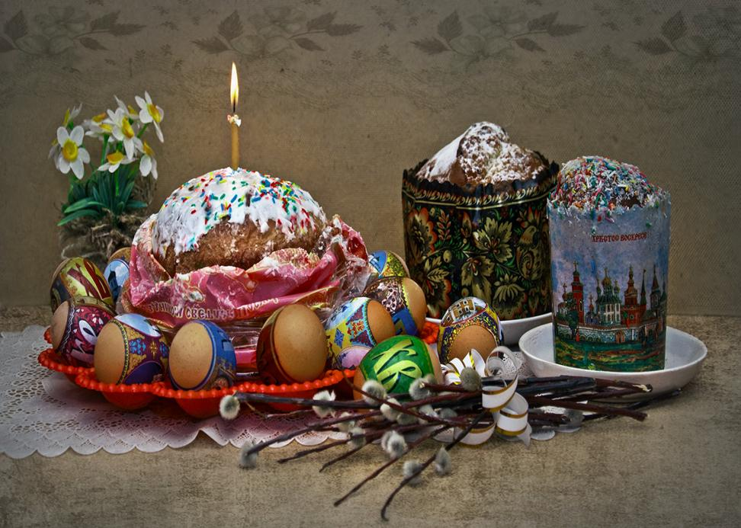
Занятие по изо Пасхальное яйцо

Slide 2
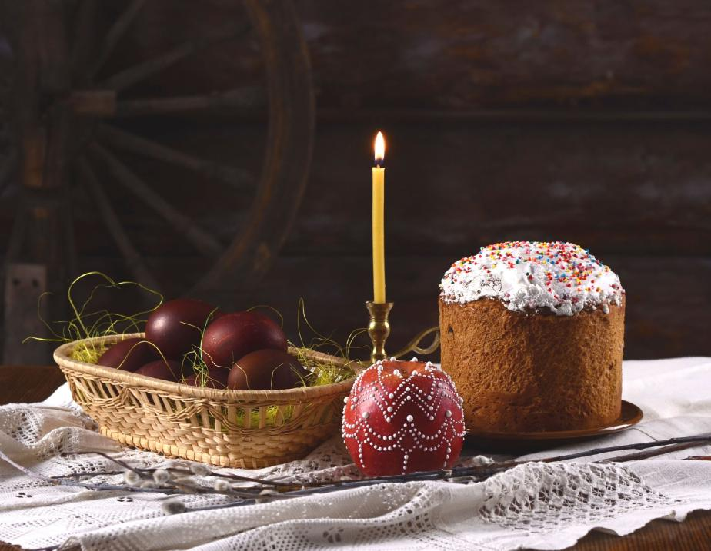
Весной природа просыпается,
И праздник Пасхи отмечается.
На славный праздник светлой Пасхи
Яички красили они,
И дружно праздник отмечали,
И веселись в эти дни!

Slide 3
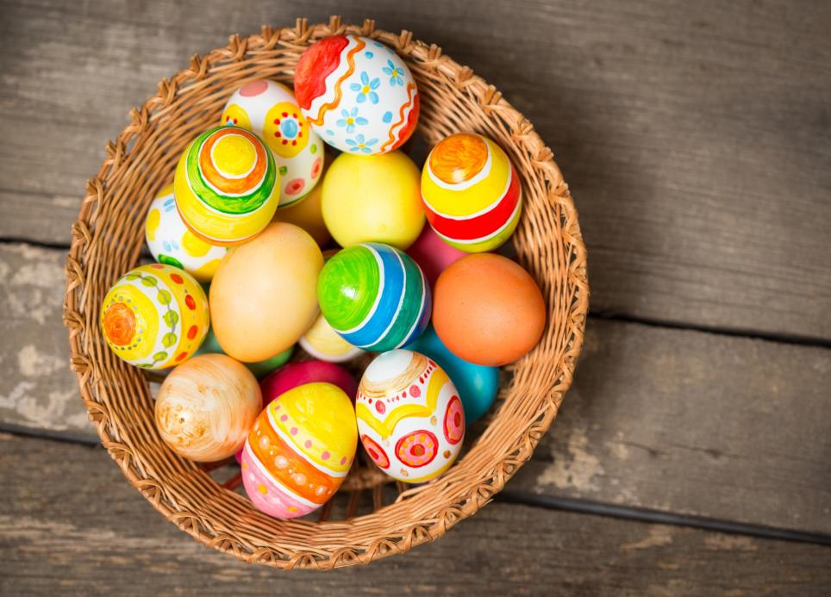
Посмотрите, что за чудо,
Положила мама в блюдо?
Тут яйцо, но не простое:
Золотое расписное,
Словно яркая игрушка!
Здесь полоски, завитушки,
Много маленьких колечек,
Звёзд, кружочков и сердечек.
Для чего все эти краски,
Словно в старой доброй сказке?
Мама всем дала ответы:
— Пасха – праздник самый светлый!
А яйцо, известно мне,
Символ жизни на земле!

Slide 4
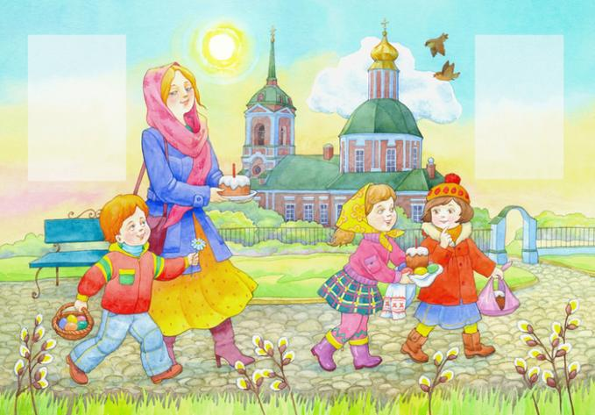
Пасха — считается главным христианским праздником. В этот день ходили люди в гости друг к другу и обменивались яйцами и выпечкой.

Slide 5
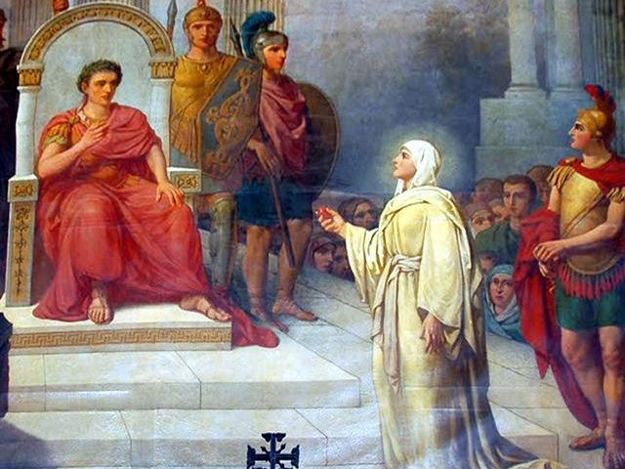
Мария Магдалина дарит яйцо Тиберию
На Пасху всегда дарят крашеные яйца. Яйца красят в разные цвета и дарят со словами: «Христос Воскрес!» В ответ говорят: «Воистину Воскрес!» — Яйцо – это чудо, символ новой жизни. Курочка снесет яичко, оно похоже на камушек, каменная скорлупа – словно неживое, а в нём маленькая жизнь — живой цыплёнок, который вылупится из яйца.

Slide 6
Яйца красили в один цвет (это называется крашенка, а также украшали полосками, пятнами, крапинами (это крапанки). Также бывают писанки-яйца, раскрашенные вручную различным орнаментом.

Slide 7
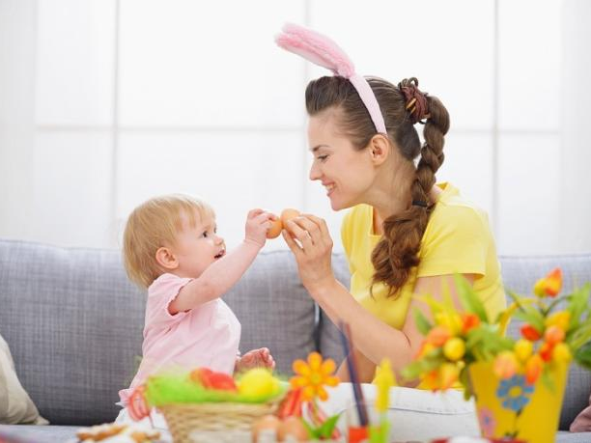
Раньше в Пасхальную неделю детишки ходили друг к другу в гости и играли в различные игры. Самая популярная, дошедшая до наших дней-битье яиц. (два человека бьются яйцами с разных сторон, чья скорлупа остается целой, тот и победил.)

Slide 8
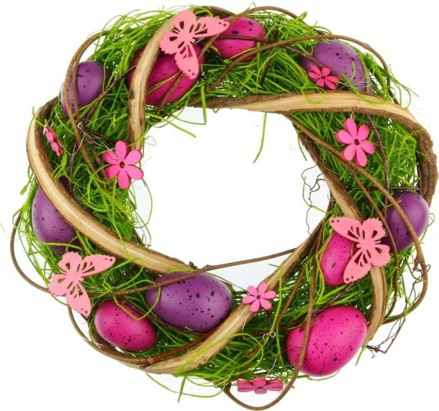
Сделаем паузу, поиграем с пальчиками.
Возьмите маленький мячик и покатайте его между ладоней, повторяйте слова.
«Принесла яичко
Золотая птичка
Мы с яичком поиграем,
Мы яичко покатаем,
Покатаем, не съедим
Мы яичко отдадим»

Slide 9
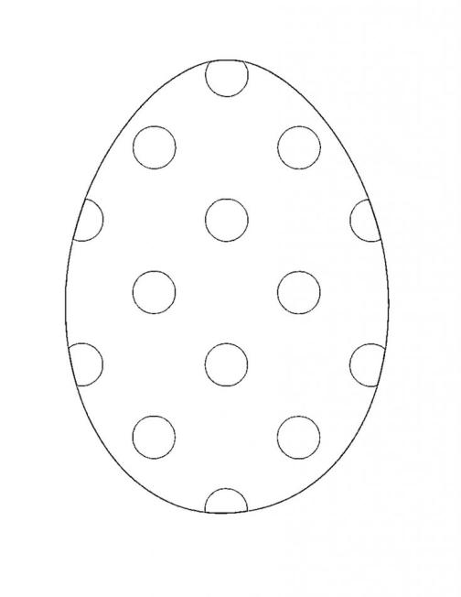
А теперь давайте порисуем!
Вам понадобится : лист бумаги с нарисованным силуэтом яйца, ватные палочки и краски.
Возьмите ватную палочку , окуните ее в краску и нарисуйте горошины на нашей заготовке.
Желаем удачи!

